Slide 1


晋升述职报告
Promotion and project report
汇报时间：2022.09.09
汇报人：罗子初
更新时间：2020.12.12
岗位：Unity开发
更新时间：2020.12.12

Slide 2
目录
CATALOG
01
个人简介 Individual Resume
02
技术赋能
Enabling technology
03
业务支持和保障Business support and assurance
04
个人感悟 Personal perceptions
05
规划展望
Plan Expectations

Slide 3




前言
Introduction
自我介绍，我叫罗子初，大家叫我hellsing，去年9月中旬入职，现职级为P2-2，在任职期间，做了2大部分，分别为技术赋能和业务支撑，主要服务于虚拟3D和Zstar的pc端与移动端面捕更方面技术支持.

Slide 4
Logo
请输入公司名称
The company name
02
算法开发
Enabling technology

Slide 5
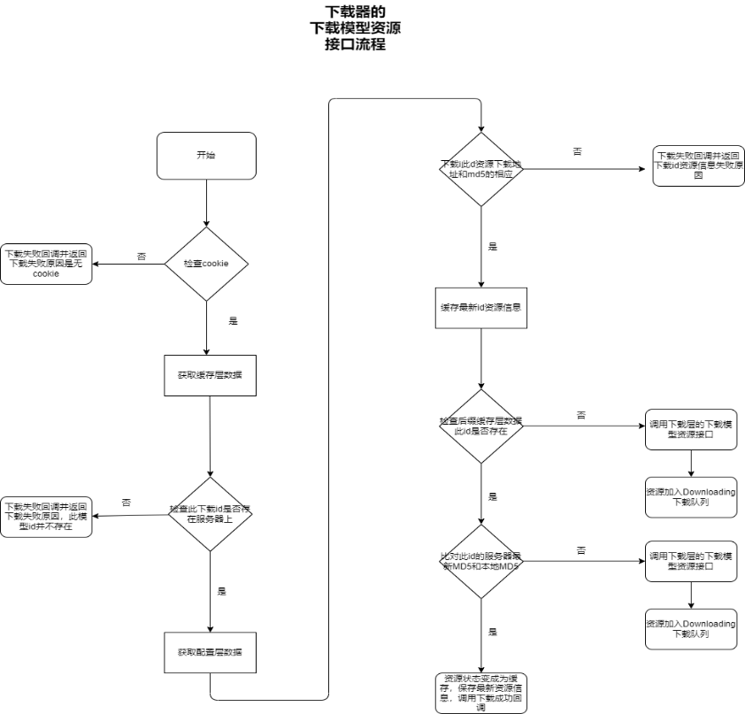
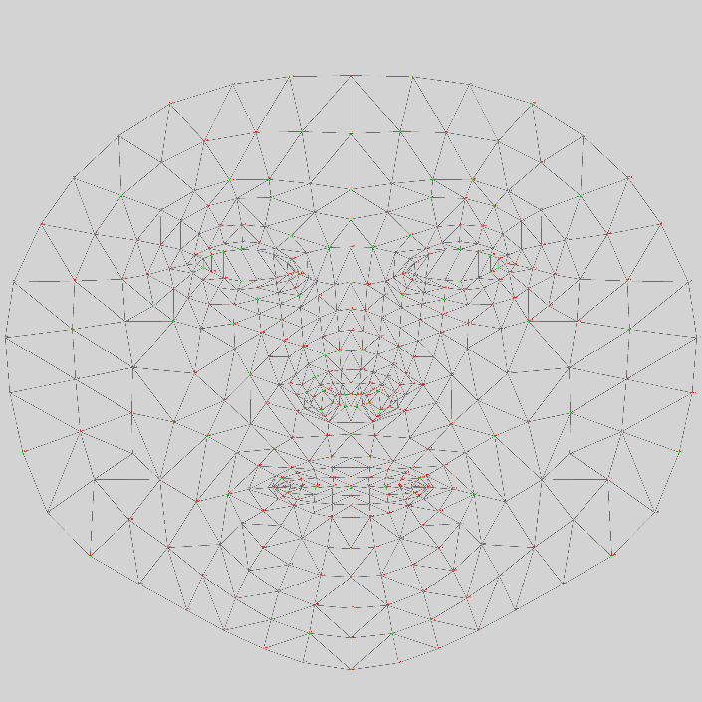
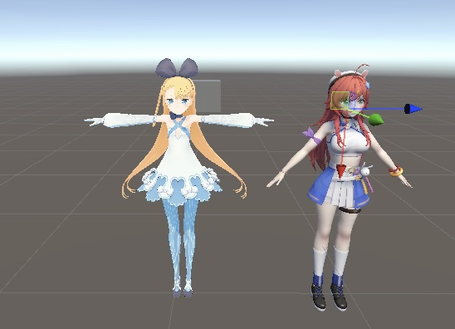
技术赋能
02
First
Second
Third
图1 Mediapipe面捕图
图2 Mlive下载器的下载模型资源接口流程
图3 小K模型图
表情算法
基于mediapipe的特征点实现面部各部分的基础表情及特殊表情的算法
Mlive下载器
可同时下载多个模型文件，并实现了在弱网情况下保持继续下载、文件更新下载等的功能
自发研制有关面部兼容的数据解决方案的专利

Slide 6
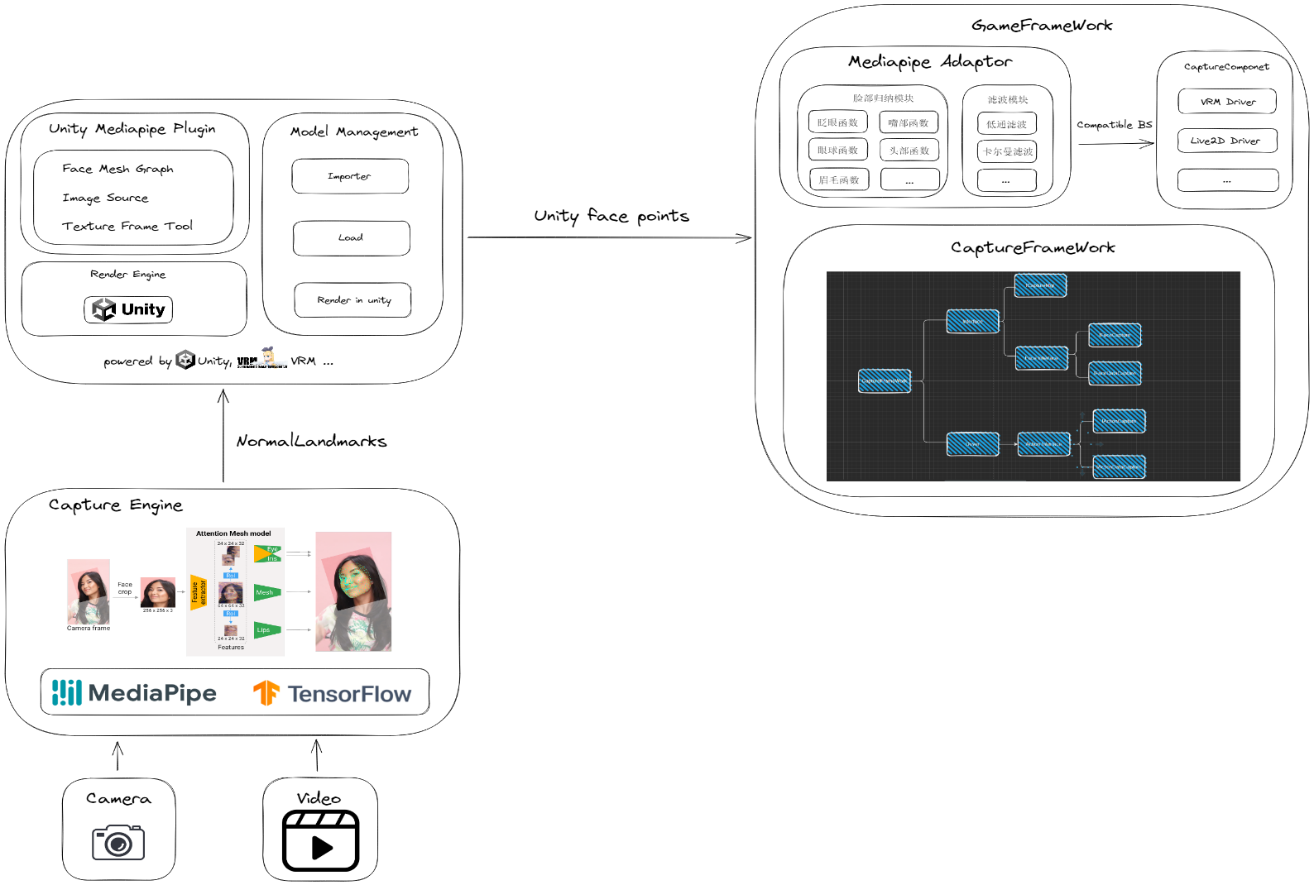




介绍Mediapipe背景：
MediaPipe是跨平台的，可以运行在多种操作系统，工作站和服务器上，并支持移动端GPU加速的面捕引擎方案。
整体的面捕流程：
1.图像经过Mediapipe引擎处理后输出478点位数据。
2.面捕结算器会把点位数据通过算法结算为模型能驱动的BS数据
3.模型驱动部分
负责工作：
自研面捕结算器，填补了中间的空白，把mediapipe输出的478点位数据与模型驱动连接起来。
01
表情算法
图4 面捕引擎框架图

Slide 7
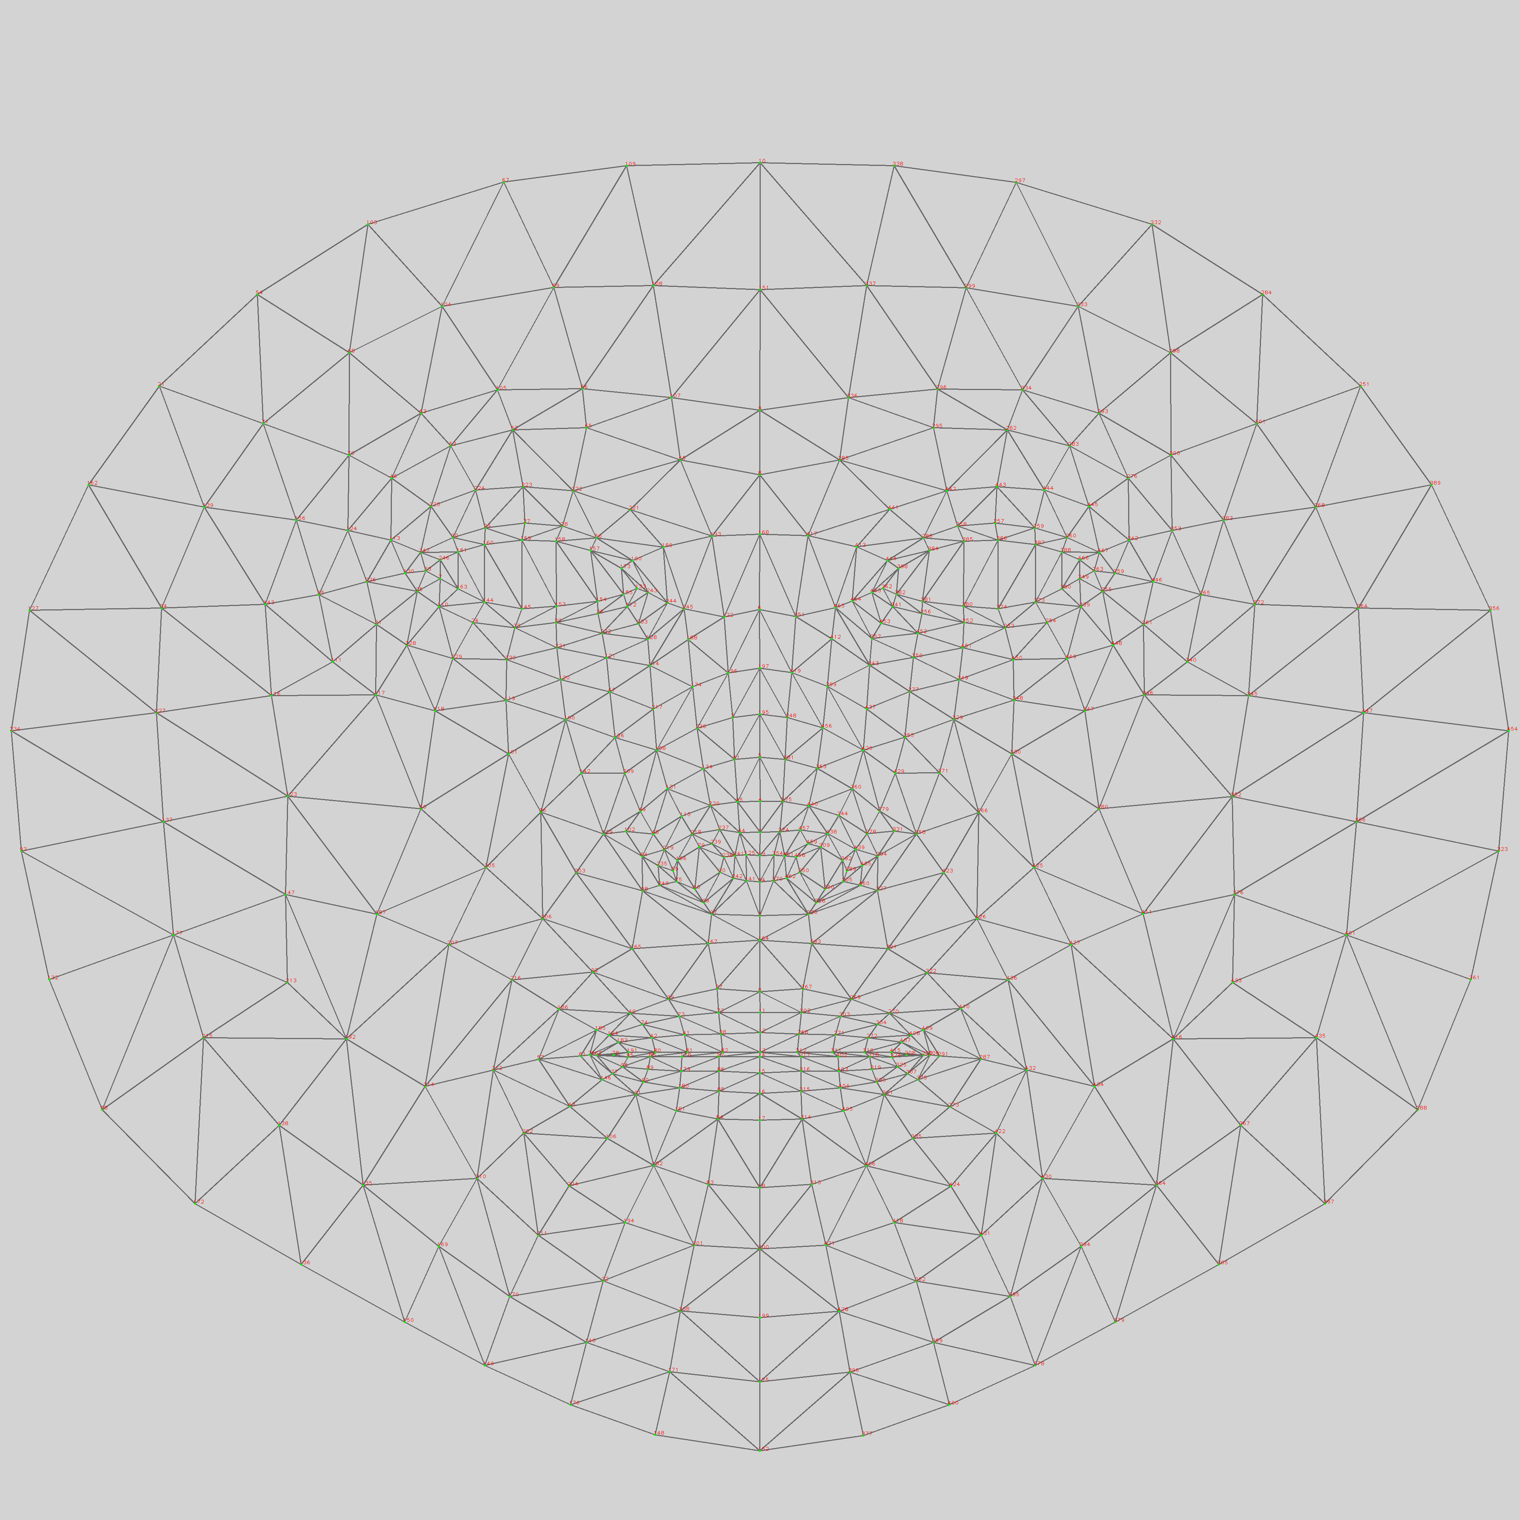
配图
01
表情算法
遇到问题：
Mediapipe只能提供478个坐标，不能提供表情数据和头部坐标，模型并不能直接驱动这些数据.
解决方案：
拿眨眼举个例子，首先拿到的是mediapipe引擎给出的关键点位，采用眨眼函数、分段函数、滤波器以及在lerp函数处理后输出低延迟，稳定可靠的blendshape值。为此自研了一套基于Mediapipe面捕结算器.

Slide 8
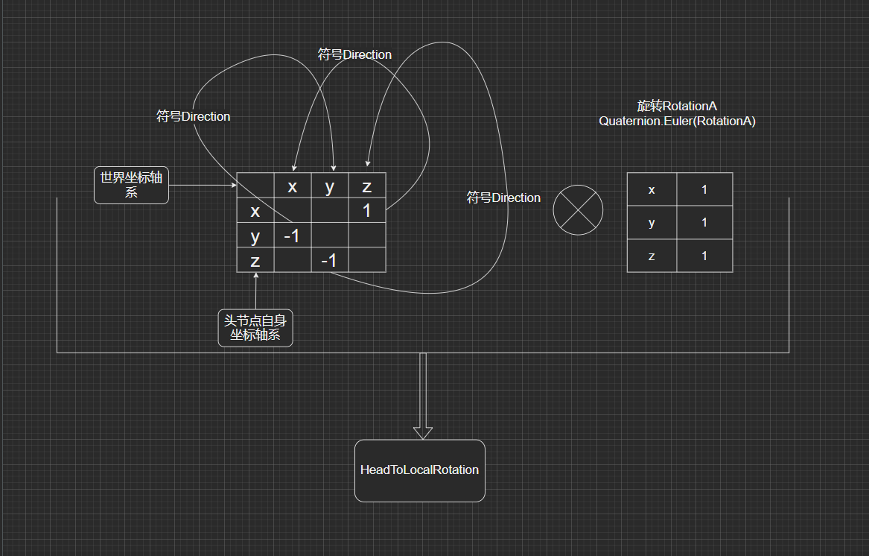
01
头部旋转
遇到的问题：
模型的头部旋转坐标根据模型父节点的旋转来确定，所以计算得到的头部旋转的值不能直接应用到模型的头部。
解决方案：
为了使头部节点旋转正确，我将模型头部的localRotation矩阵映射到worldRotation矩阵

Slide 9
01
表情算法总结
目前，这套基于Mediapipe点位的面捕结算器算法已经在A级项目3D虚拟开播和A级项目Z-star 落地了，PC端从2022-04-21上线至今已经5个月了，移动端从2022-08-31上线至今差不多一个月了.
面捕器已申请专利，待审核.

Slide 10
02
MLive下载器
因为虚拟3D项目希望以下发的模式，把模型集成到客户端，动态下发这种形式。
因此我研发一套解决方案，开发了Mlive下载器。
流程：
首先经过鉴权，然后请求下载列表信息，校验本地更新，与本地缓存的数据比较，根据向服务器请求下载模型id的信息，得到了下载地址和模型md5，最后下载完后，生成模型md5与服务器下发的md5校验文件的完整性。
解决了UnityWebRequest无响应的问题balabala。
目前MLive下载框架在Zsta和虚拟3D得到了上线应用。

Slide 11
MLive下载框架
02
遇到的问题：
UnityWebRequest API存在一个大的bug，在弱网或者断网重连且timeout未超时的情况下，下载会存在卡顿现象，在这种情况下通常会使timeout无效，以至于系统不能抛出存在异常的提示。
解决方案：
在这种情况下，需要定期检查下载的字节属性，在一定时间内若发现程序没有任何进展时要自行中止UnityWebRequest。

Slide 12
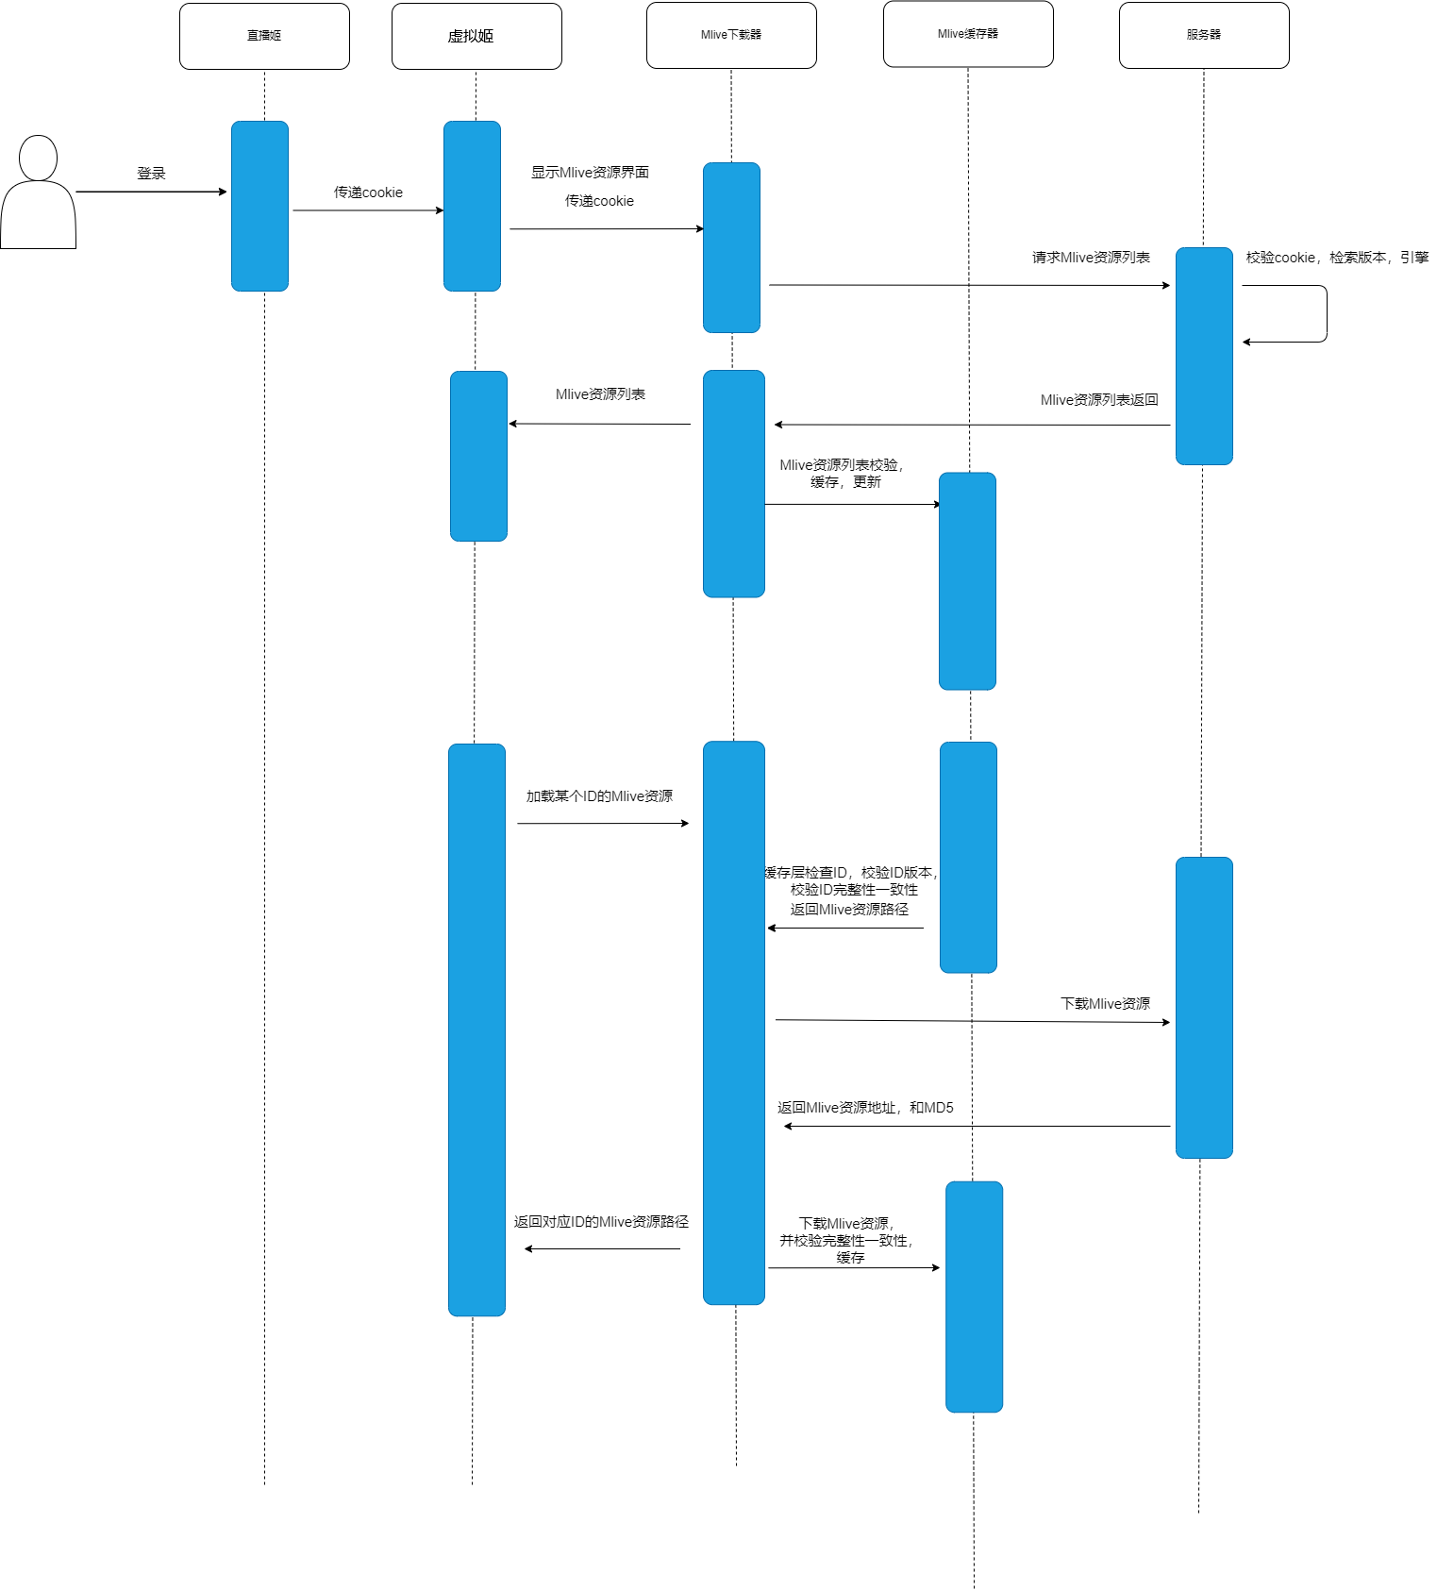
02
MLive下载框架时序图
获取cookie：
用户登录直播姬后，服务器下发cookie用于通信鉴权，用户拉起3D虚拟姬，虚拟姬通过与直播姬的通信会获取用户登录的cookie。
获取资源列表：
首先下载框架会请求官方模型资源列表，Mlive后台根据请求的参数做鉴权，筛选引擎版本，客户端版本后下发对应的资源列表。下载框架会拉取本地缓存的资源列表与之比对，并进行更新缓存操作。
下载模型资源：
用户点击未下载的模型资源操作后，下载框架会请求下载信息，并把模型id，cookie等作为请求参数发送给Mlive后台，Mlive后台响应对应模型下载地址和模型MD5码。下载框架会去下载地址下载模型，下载完成后会生成一份MD5与Mlive后台下发的MD5进行校验，确认模型完整性.
总结：
我提供的这一套转换方案，已经有很好的验证，目前已经在xxxx和xxx的上线了，balbal
图5 Mlive下载器框架图

Slide 13
通用面捕数据接口
03
介绍背景：
通过变换Skinned Mesh Renderer里的BlendShapes来实现驱动虚拟模型的面部迁移。市面上3D模型常用的两种BlendShapes协议分别是苹果公司的ARkit和vrm proxy。为了解决bs定义混乱的问题，鉴于bs协议上的不统一导致美术做模型需要做两套的bs来适应。
解决方案：
该数据解决方案兼容了arkit和vrm proxy，不仅能相互转换，还能通过bs转换成特殊表情。
该方案以申请专利，目前已经在审核的路上。

Slide 14
Logo
请输入公司名称
The company name
03
业务支持和保障
Business support and assurance

Slide 15
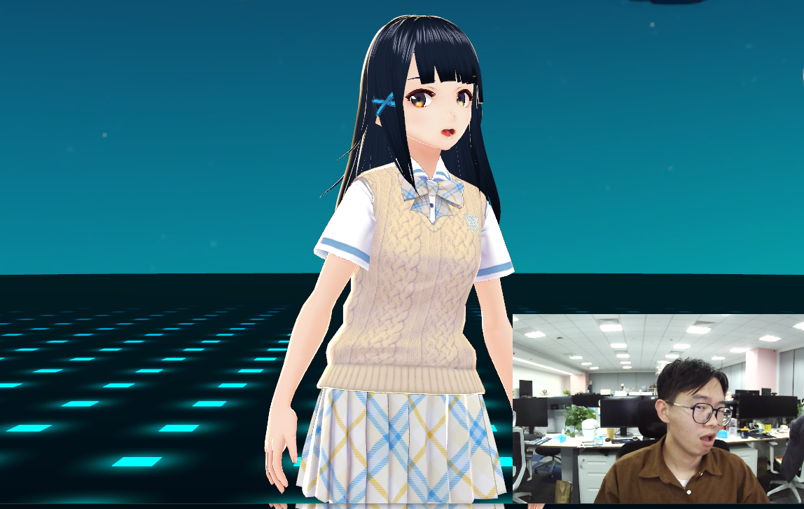
Logo
虚拟3d-pc端，ar头套-pc端面部迁移能力
请输入公司名称
The company name

Slide 16
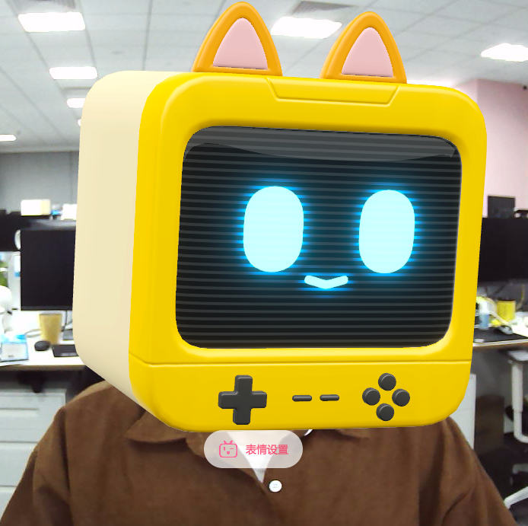
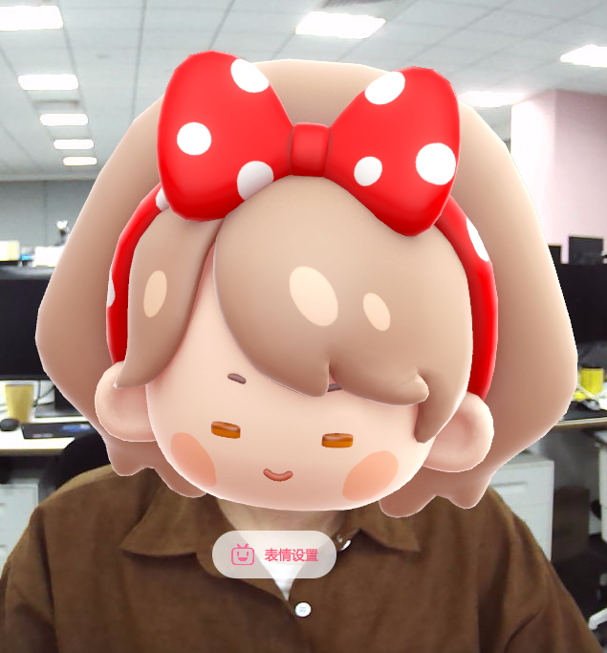
Logo
虚拟3d-pc端
请输入公司名称
The company name

Slide 17
Logo
ar头套-pc端
请输入公司名称
The company name

Slide 18
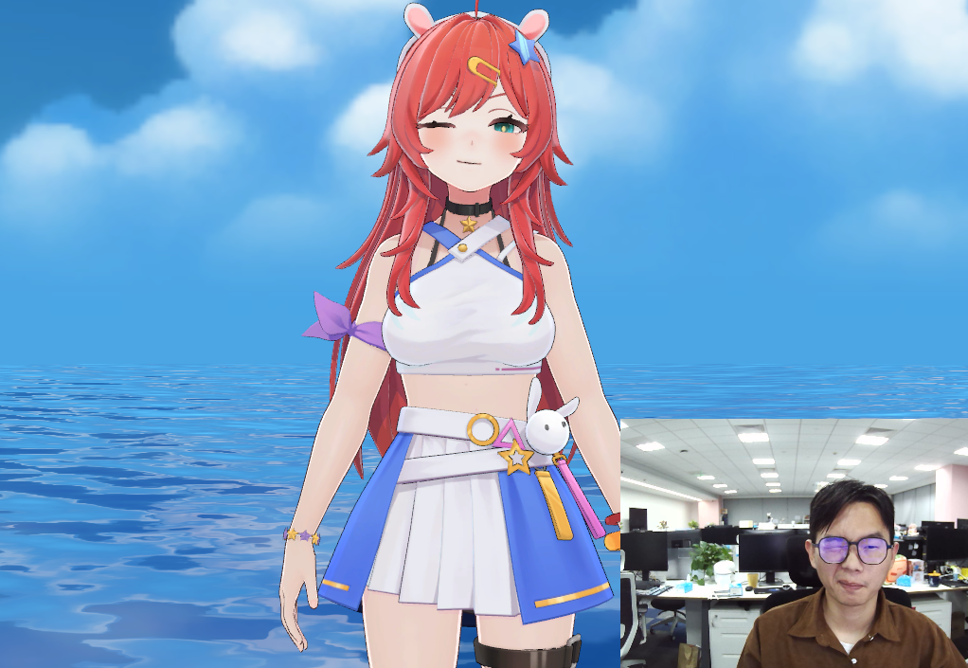
Logo
小K面部代码梳理,小K面捕功能接入
请输入公司名称
The company name

Slide 19
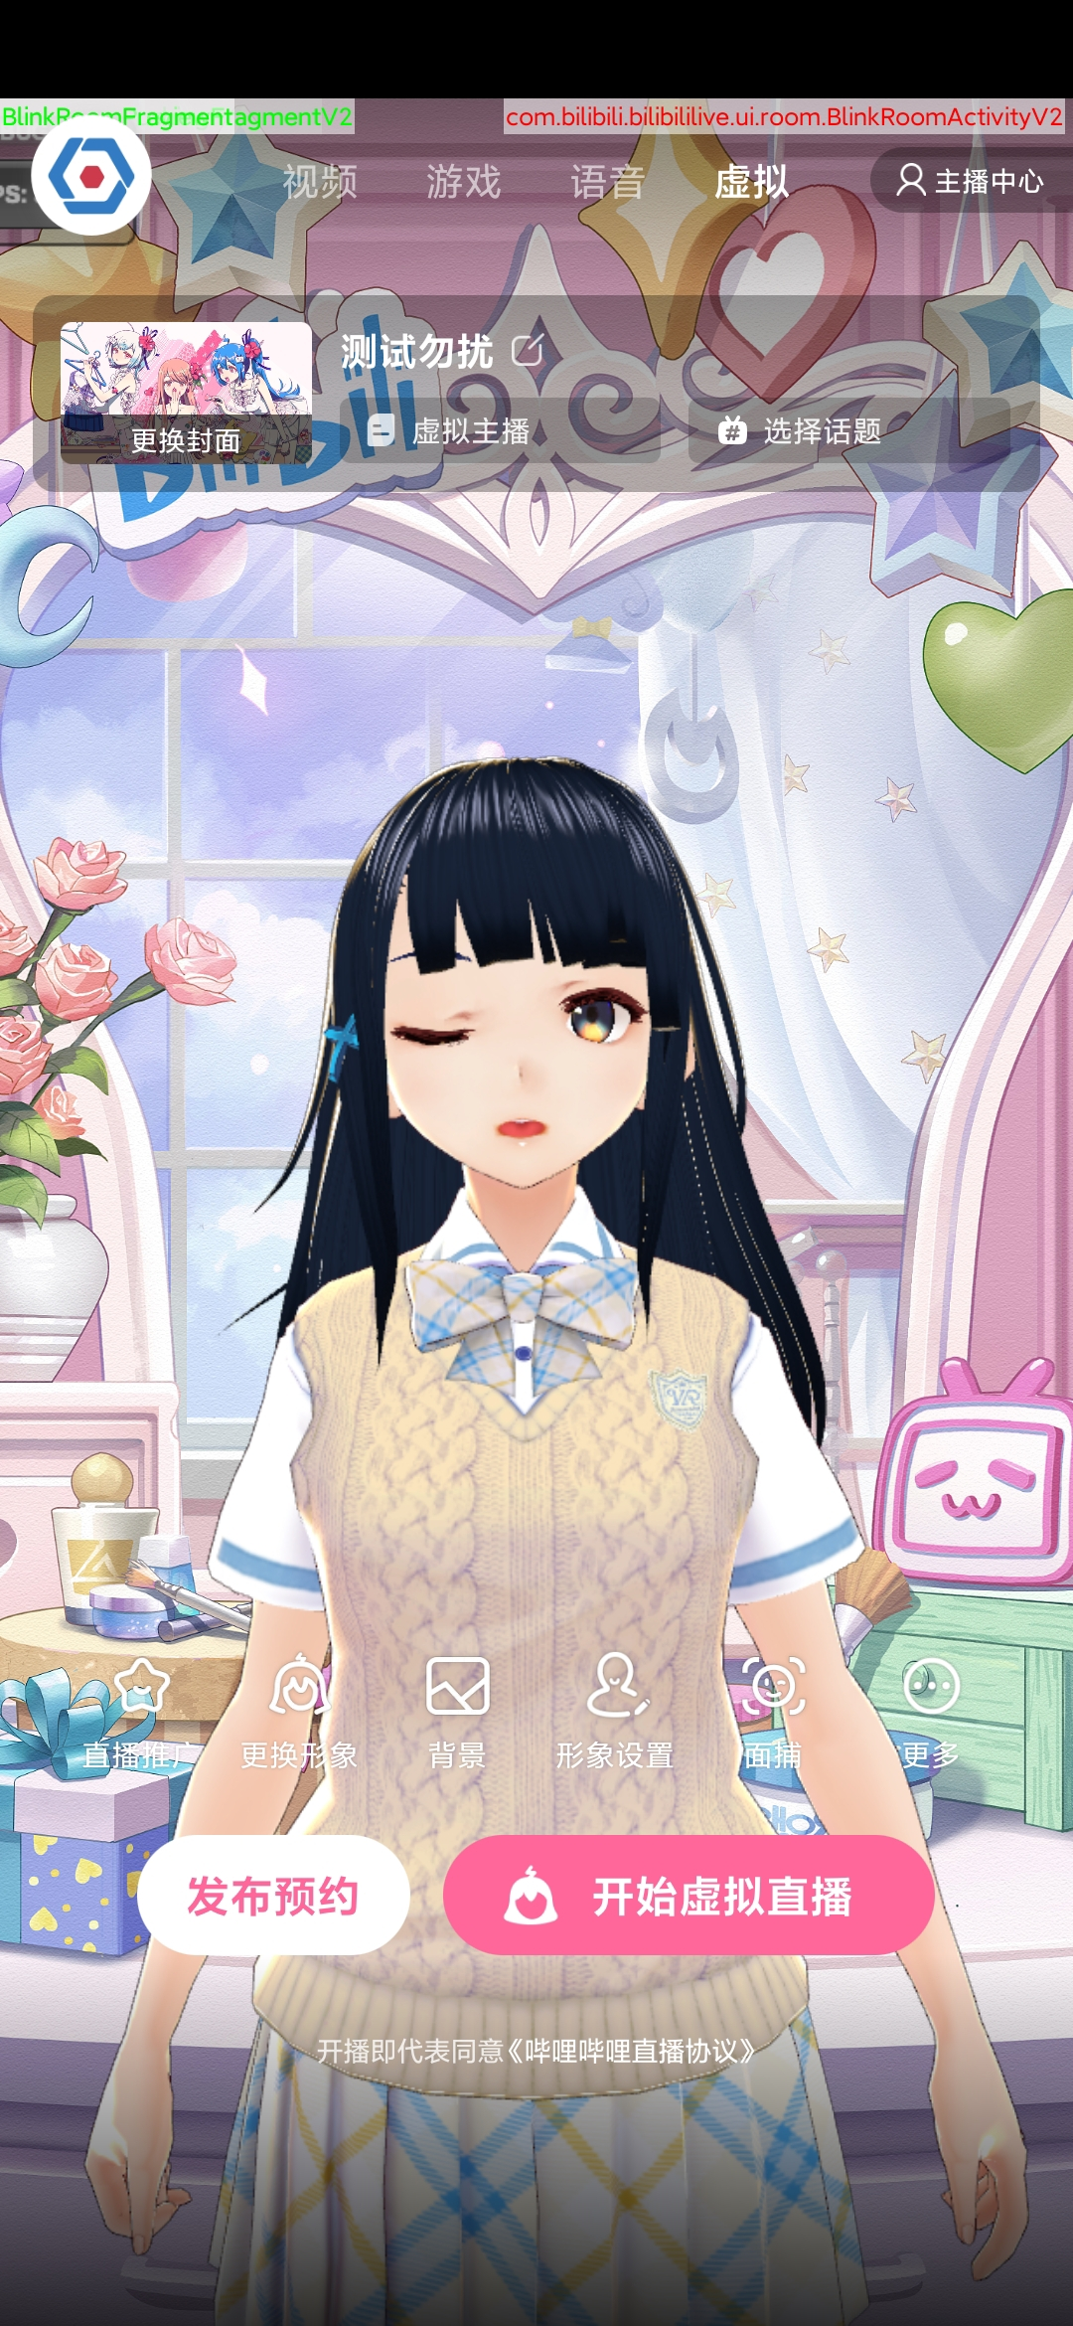
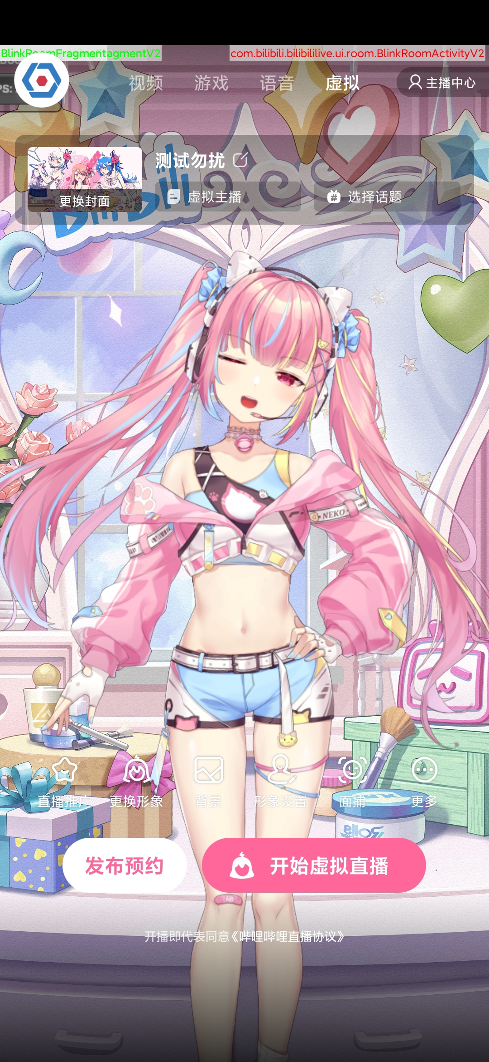
Logo
移动虚拟3D面捕
移动虚拟2D面捕
请输入公司名称
The company name

Slide 20
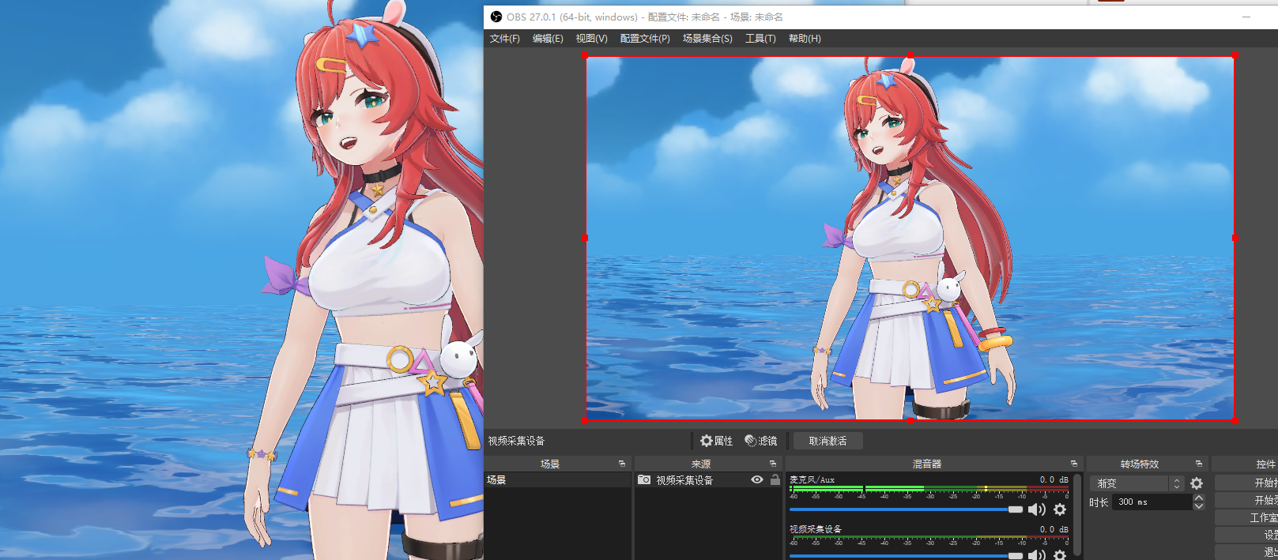
Logo
虚拟摄像头
请输入公司名称
The company name

Slide 21
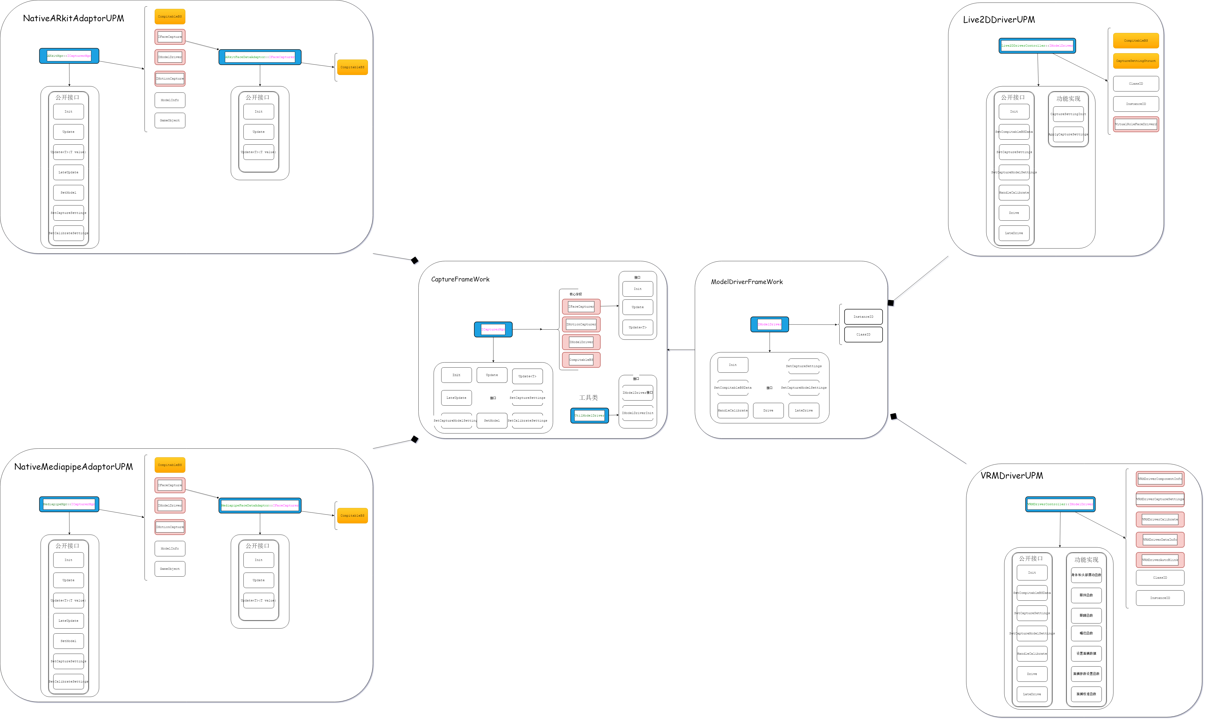
Logo
面捕引擎与驱动框架
请输入公司名称
The company name

Slide 22
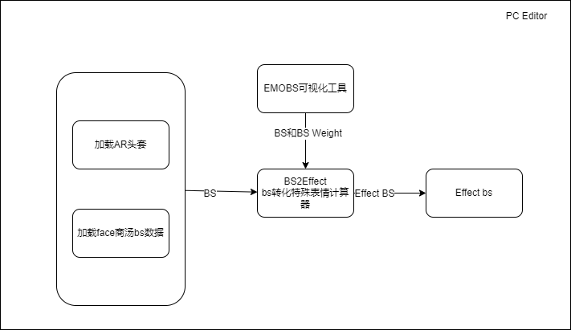
基础表情推导特殊表情
介绍：
背景是移动端Zstar因为美颜的需求，使用的是商汤的面捕引擎，但是因为商汤没有提供特殊表情，只提供了一些基础bs。所以需要基础bs推导特殊表情，推演更贴合的bs和其权重影响的特殊表情bs的相关因素。
解决方案：
首先记录移动端的数据，然后在pc端进行调试和测试，最后编写关于特殊表情与基准表情之间关系权重的可视化调试工具。
图6 BS映射特殊表情

Slide 23
Logo
请输入公司名称
The company name
虚拟3d-pc端，
ar头套-pc端面部迁移能力
优化CaptureFramework UPM，
Mediapipe Adaptor UPM，
Native Mediapipe Adaptor UPM
小K面部代码梳理，
小K面部代码功能移植，
XK UPM
移动虚拟3D面部迁移能力
01
02
03
04
对齐虚拟行业头部竞品面部技术，落地于虚拟产品里，接入mediapipe引擎，驱动面部包括（vrm proxy，arkit，TV协议）迁移.并实现面部校准，面部灵敏度调整等功能。
CaptureFrameworkUPM（dev_3_0_0）最初是用来提供mediapipe等引擎的启动、暂停、恢复、更新与设置模型等接口。调整CaptureFramework UPM适配移动端，只提供了 Native Mediapipe Adaptor UPM，Native ARkit Adaptor UPM所需的数据和所需的接口能力，驱动层的能力属于业务放到项目里实现.新增泛型接口.
高内聚低耦合，
使代码利用率更高，
更易移植。
让现有的虚拟直播3D-PC端项目拥有能使用小K面部的能力，并对小K代码进行拆解，升级，修复和移植。

Slide 24
Logo
请输入公司名称
The company name
04
个人总结 Personal perceptions

Slide 25
个人总结 Personal perceptions
04
个人总结balabala。。。。

Slide 26
Logo
请输入公司名称
The company name
05
规划展望 Plan Expectations

Slide 27

未来工作规划
自研面部算法
1. 从11个bs增加到52个bs以达到丰富虚拟人物表情的目的。
2. 从低延时、低抖动的角度出发来优化滤波器。
MLive下载器
1. 可以实现MLive断点续传。
2. 不仅通用于MLive后台，还可以适用于其他平台，增大了其兼容性。
自研有关面部兼容的
数据解决方案专利
与美术部门协商，定制一套公司自己的命名规范和美术标准的bs协议。

Slide 28




未来个人规划
思想方面
严格按照一个程序员应有的素养要约束自已，爱岗敬业，具有强烈的责任感和事业心，积极主动认真的学习专业知识，工作态度端正，认真负责，听从公司的安排，任劳任怨。
工作方面
热爱自己的本职工作，能够认真对待每一项工作，热心为大家服务，遵守劳动纪律，按时上下班，有效利用工作时间，坚守岗位，需要加班完成工作按时加班加点，保证工作能按时完成。
不足方面
在大家的帮助和指教下，我的工作有了很大提高，当然我还存在着很多不足之处，处理问题思路简单，不够成熟，工作中容易产生急躁情绪，需要更深入学习专业知识，提高自己的工作水平。

Slide 29


未来公司展望
在这段时间里，我看到了公司的迅速发展，各项制度不断完善，我很庆幸我是公司的一员， 我会用谦虚的态度和饱满的热情做好我的本职工作，为公司创造价值，同公司一起创造美好的未来。

Slide 30
Logo
请输入公司名称
The company name
05
个人专利 Plan Expectations

Slide 31
Logo
请输入公司名称
The company name
05
附页地址 Plan Expectations

Slide 32
谢谢观看
Thanks for watching

